Slide 1
Chap13. 객체 종류

Slide 2

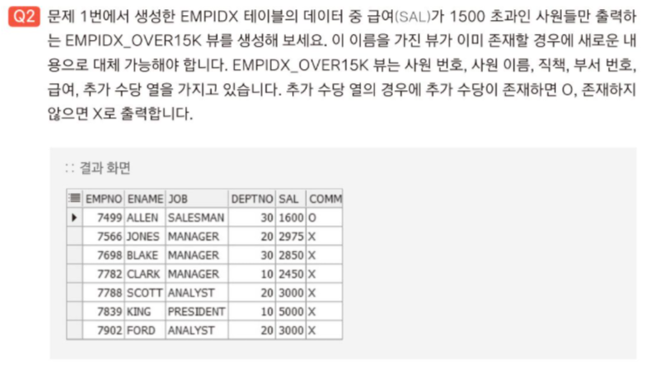

Slide 3
